Slide 1
«Процедура допинг-контроля»
Подготовил: Демченко Александр,
Воспитанник отделения Киокусинкай
Спортивной школы «Старт»

Slide 2
Процедура допинг-контроля спортсмена
Принципы отбора спортсменов для сдачи проб.
Вручение уведомления.
Права и обязанности спортсмена, сопровождающих.
Инспектор допинг контроля, его функции.
Процедура забора мочи.
Процедура забора крови.
Протокол допинг-контроля.
Анализ проб.
Уведомление о результатах.
Права спортсмена в случае выявления положительной допинг-пробы.

Slide 3
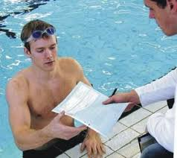
Принципы отбора спортсменов для сдачи проб.
Любой спортсмен, в любое время и в любом месте может быть выбран для прохождения процедуры отбора проб.

Slide 4
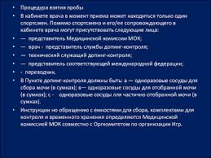
Вручение уведомления.

Slide 5
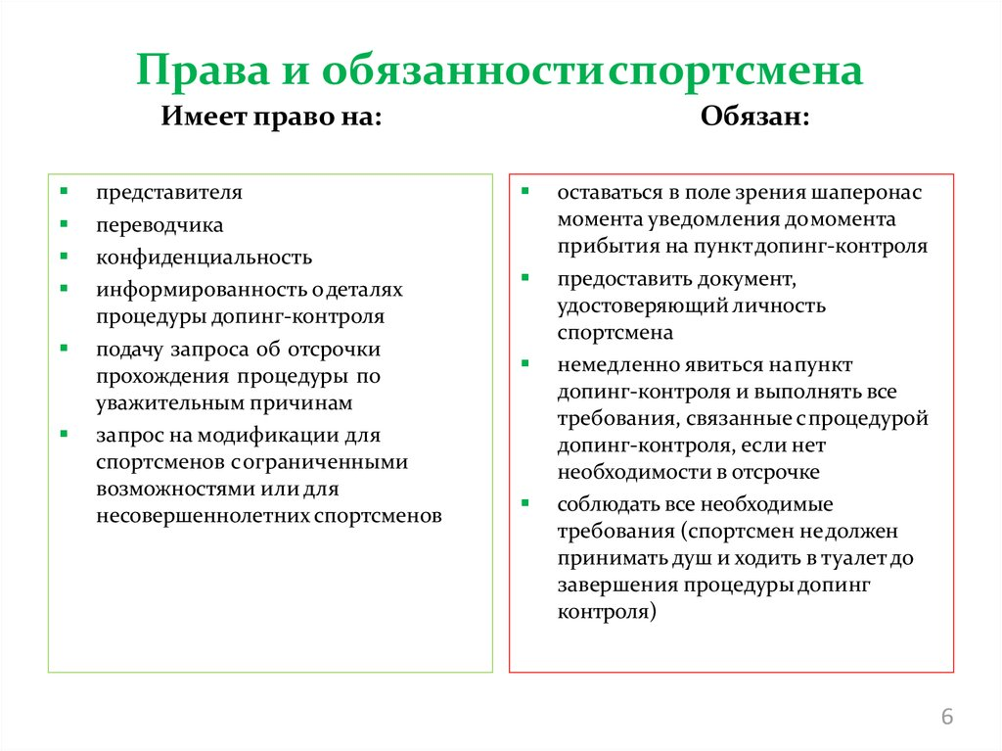

Slide 6
Инспектор допинг контроля, его функции.
Обязанности:
Проводить отбор проб (биологического материала) на допинг у спортсменов;
Отбирать пробы на региональных, всероссийских и международных соревнованиях, учебно-тренировочных -сборах и в других местах в соревновательный и внесоревновательный периоды по всей России;
Проводить указанное количество тестирований в отведенный период времени согласно плану тестирований РУСАДА/ВАДА;
Проводить инструктаж и координировать работу сопроводителей (шаперонов) для того, чтобы процесс уведомления и сопровождения спортсмена происходил в соответствии с Международным стандартом по тестированию и расследованиям;
Производить осмотр места проведения тестирования на предмет его соответствия необходимым требованиям;
Строго соблюдать процедуру отбора проб в соответствии с требованиями Всемирного антидопингового кодекса ВАДА, Международного стандарта по тестированию и расследованиям и национальных антидопинговых правил.

Slide 7
Процедура забора мочи.
Когда Вы готовы сдать пробу, выберите емкость для отбора пробы. Проверьте целостность её упаковки и чистоту.
Непосредственно перед сдачей пробы тщательно вымойте руки без мыла.
Если объём собранной мочи недостаточен, то промежуточная проба временно запечатывается. Вам необходимо будет сдать дополнительный объем мочи для завершения процедуры допинг-контроля.
ОДК или любое другое лицо кроме Вас не имеет права в процессе процедуры отбора пробы дотрагиваться до любого Вашего оборудования до тех пор, пока флаконы не будут закрыты. После этого ОДК может помочь Вам завершить процедуру допинг-контроля, но только с Вашего разрешения.
При достаточном количестве мочи, выберите комплект оборудования для отбора проб (контейнер), содержащий флакон А и В.
Проверьте его целостность и откройте его. Убедитесь, что номера на флаконах А и В, крышках и самом контейнере совпадают, флаконы запечатаны и не содержат посторонних предметов и жидкости.
Откройте флаконы, и перелейте 30 мл из емкости для отбора пробы во флакон В, затем не менее 60 мл во флакон А.
Оставьте в емкости небольшое количество мочи, чтобы ОДК мог проверить её плотность.
Закройте оба флакона, вращая их крышки до последнего щелчка. Убедитесь, что флаконы не протекают (перевернув их вверх дном).
ОДК проводит экспресс-тест остатка мочи в емкости для отбора пробы, чтобы убедиться, что проба имеет достаточную для анализа плотность. Если плотность не соответствует стандартам, ОДК имеет право потребовать от спортсмена сдать в течение ближайшего времени дополнительную пробу.
Под руководством ОДК поместите каждый флакон в отдельный пакет для транспортировки, входящий в набор оборудования, и упакуйте запечатанные флаконы в контейнер.

Slide 8
Процедура забора крови.
До начала взятия крови вас попросят на некоторое время принять расслабленную позу, обычно на 10 минут.
2. Вас попросят выбрать Комплект оборудования, содержащий все необходимое для взятия пробы крови. Набор оборудования обычно включает стерильную иглу, шприц и специальные вакуумные пробирки для сбора вашей пробы.
3. Вас также попросят выбрать набор оборудования для безопасного хранения и перевозки вашей пробы в лабораторию. Как всегда, вам следует тщательно проверить оборудование, чтобы убедиться в том, что оно чистое и не было повреждено.
4. ИСК определит наиболее подходящее место для забора крови (обычно на недоминантной руке), наложит жгут, если это необходимо, и продезинфицирует кожу в месте венепункции.
5. Затем ИСК возьмет необходимый объем крови, наполнив как минимум две пробирки.
6. Максимальный объем крови в каждой пробирке – не больше 5 мл, что примерно равно одной чайной ложке.
7. Если ИСК не сможет найти вену после трех попыток введения иглы, сбор пробы крови будет отменен.
8. После того как кровь была взята, пробирки будут запломбированы в защищенные от несанкционированного вскрытия колбы для отправки в лабораторию..
9. ИСК внесет соответствующие кодовые номера пробы в Протокол допинг-контроля и завершит процедуру.
10. Если вы также обязаны сдать пробу мочи, вы можете сделать это до или после взятия крови, в зависимости от времени вашей готовности для сдачи пробы мочи.
11. Затем ваша проба будет перевезена на анализ в аккредитованную ВАДА лабораторию.

Slide 9
Протокол допинг-контроля.
Протокол допинг-контроля должен быть заполнен, проверен и подписан вами, ИДК и сопровождающим вас представителем, в случае если вас сопровождал какой-либо представитель. Вам следует указать любые медицинские препараты или пищевые добавки, которые вы приняли в течение предшествующих 7 дней, вы также можете отразить любые замечания по проведению процедуры допингконтроля. По завершении процедуры вам обязаны выдать копию протокола допинг-контроля.

Slide 10
Анализ проб
Ваша проба затем пересылается на анализ в лабораторию, аккредитированную Всемирным антидопинговым агентством (ВАДА). В лабораторию вместе с вашей пробой будет направлена копия Протокола допинг-контроля, в которой будут отражены исключительно разделы, содержащие информацию о вашей пробе. Лаборатория представит отчет о результатах анализа в соответствующие организации.

Slide 11
Уведомление о результатах.
При получении информации о неблагоприятном результате анализа или ином нарушении антидопинговых правил РУСАДА обязано инициировать процедуру обработки результатов, основной целью которой является однозначное установление факта нарушения и, при необходимости, определение наказания в соответствии с требованиями Всемирного антидопингового кодекса.
При получении неблагоприятного результата анализа проводится первоначальное рассмотрение для определения:
было ли выдано ТИ либо оно должно быть выдано в соответствии с Международным стандартом по терапевтическому использованию;
имеются ли явные отступления от Международного стандарта по тестированию и расследованиям или Международного стандарта для лабораторий, которые привели к неблагоприятному результату анализа.
При отсутствии разрешения на терапевтическое использование или отклонения от правил при проведении тестирования, которые могли бы явиться причиной неблагоприятного результата анализа, РУСАДА немедленно уведомляет спортсмена, соответствующую общероссийскую спортивную федерацию, международную федерацию и ВАДА о неблагоприятном результате анализа.

Slide 12
Права спортсмена в случае выявления положительной допинг-пробы.
а) немедленно запросить проведение анализа пробы Б (если такой запрос не поступит в установленные сроки, это будет рассмотрено как отказ от анализа пробы Б)
б) присутствовать при вскрытии и анализе пробы Б в течение времени, определенного Международным стандартом для лабораторий, если запрос на такое исследование поступит или направить на эту процедуру своего представителя
в) подать запрос на предоставление ему копий пакетов документов по результатам исследований проб А и Б, содержащих информацию, предусмотренную Международным стандартом для лабораторий

Slide 13

Спасибо за внимание!

